Slide 1
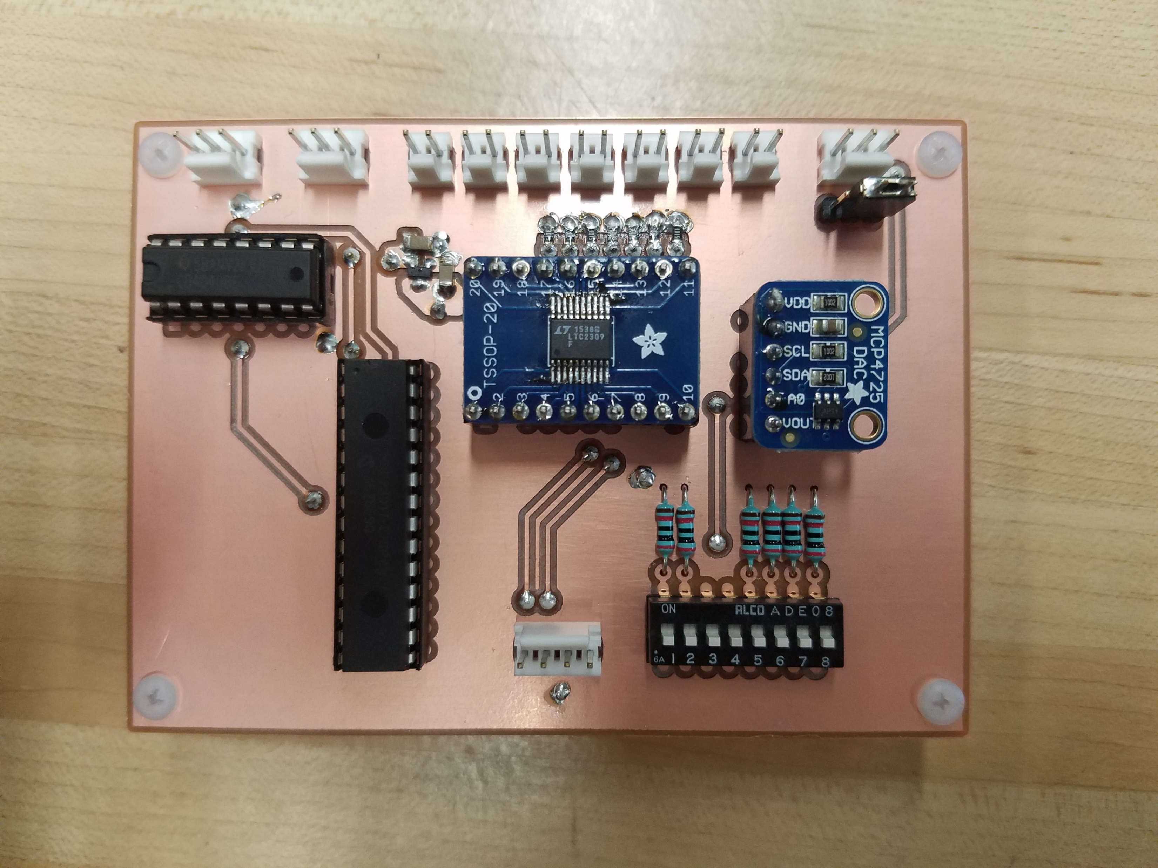

Slide 2
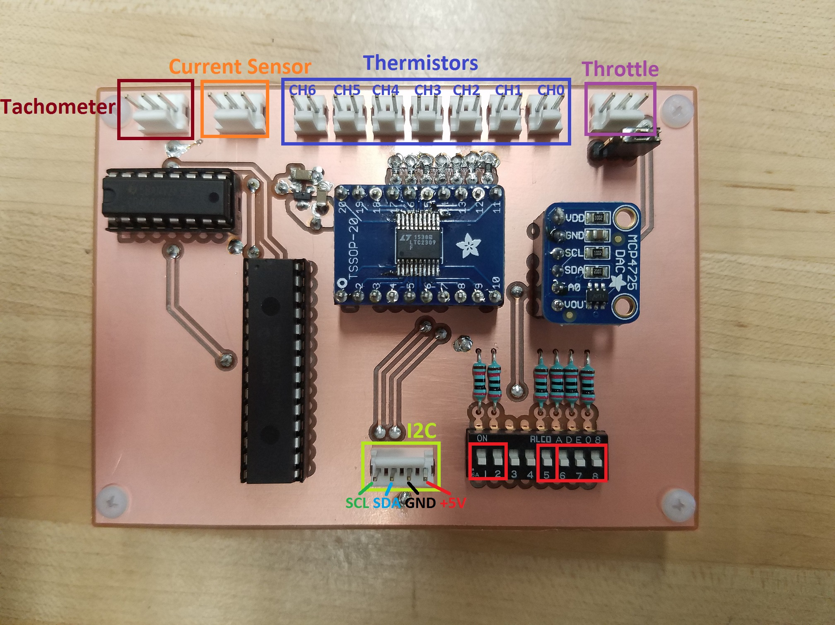

Slide 3
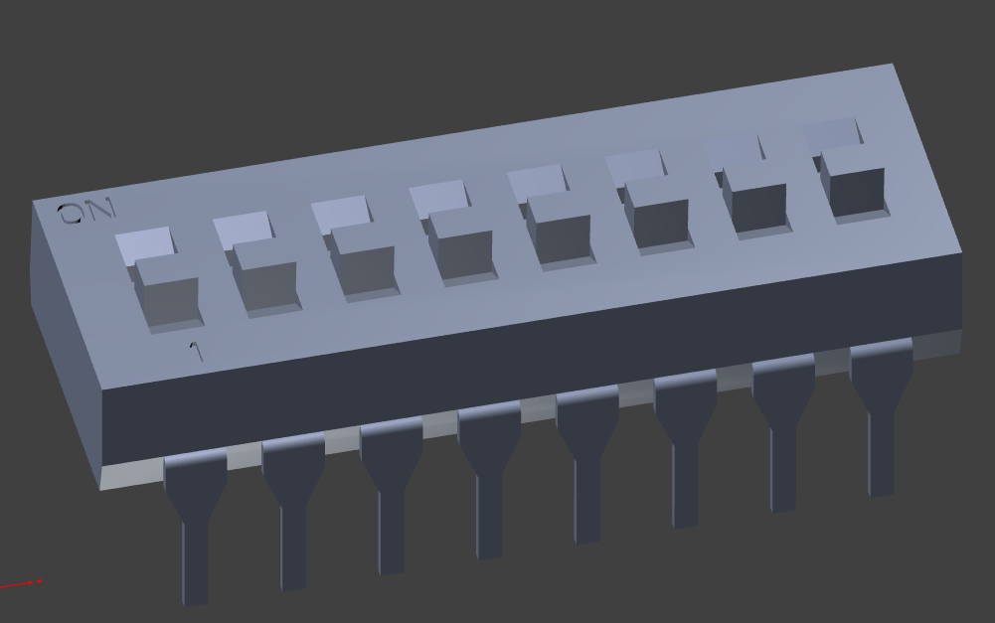
IOX A1
IOX A0
IOX A2
DAC A0
ADC A0
ADC A1

Slide 5
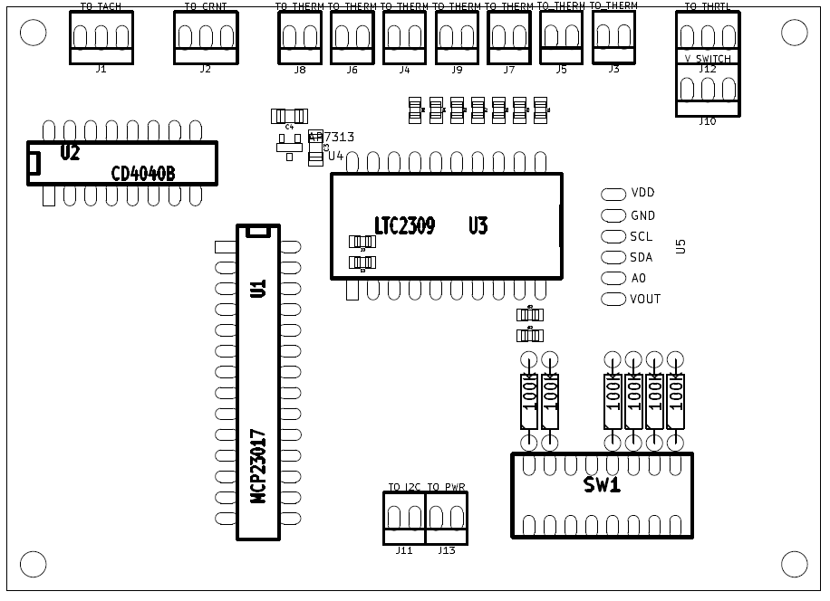

Slide 6
